Slide 1

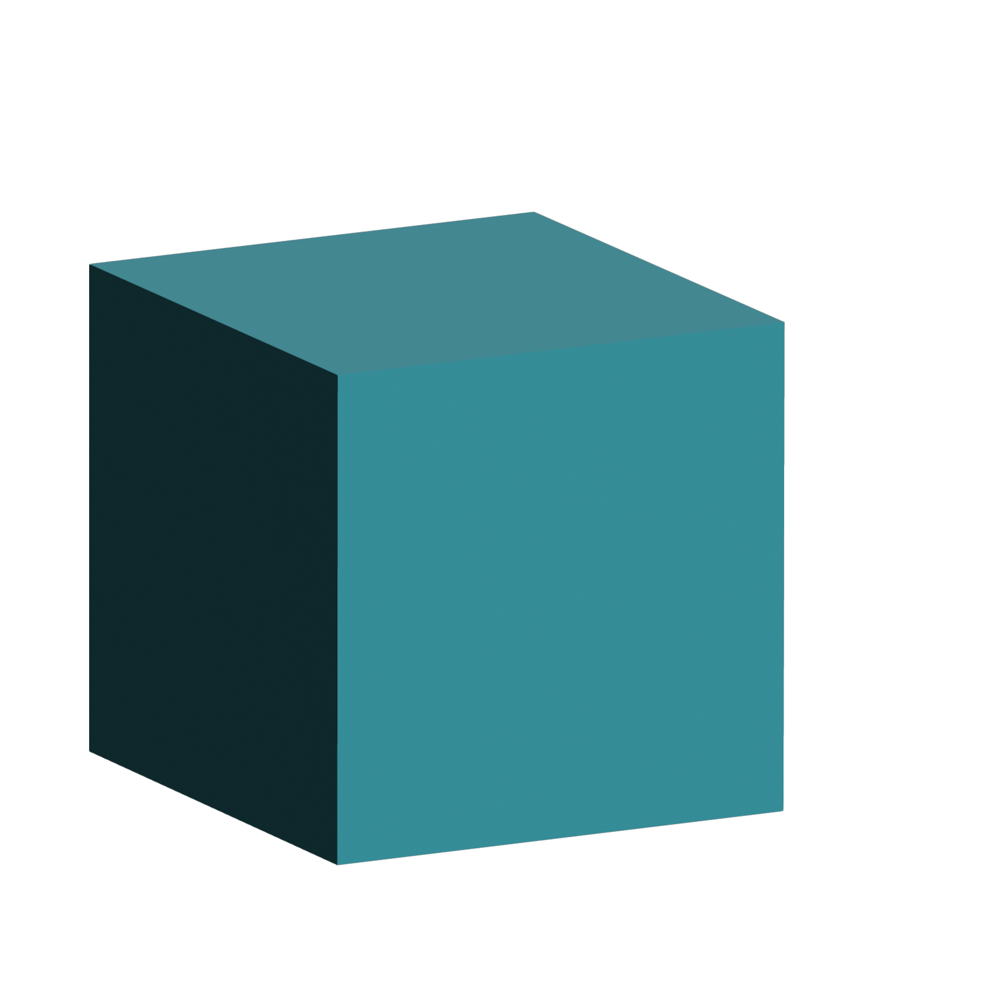
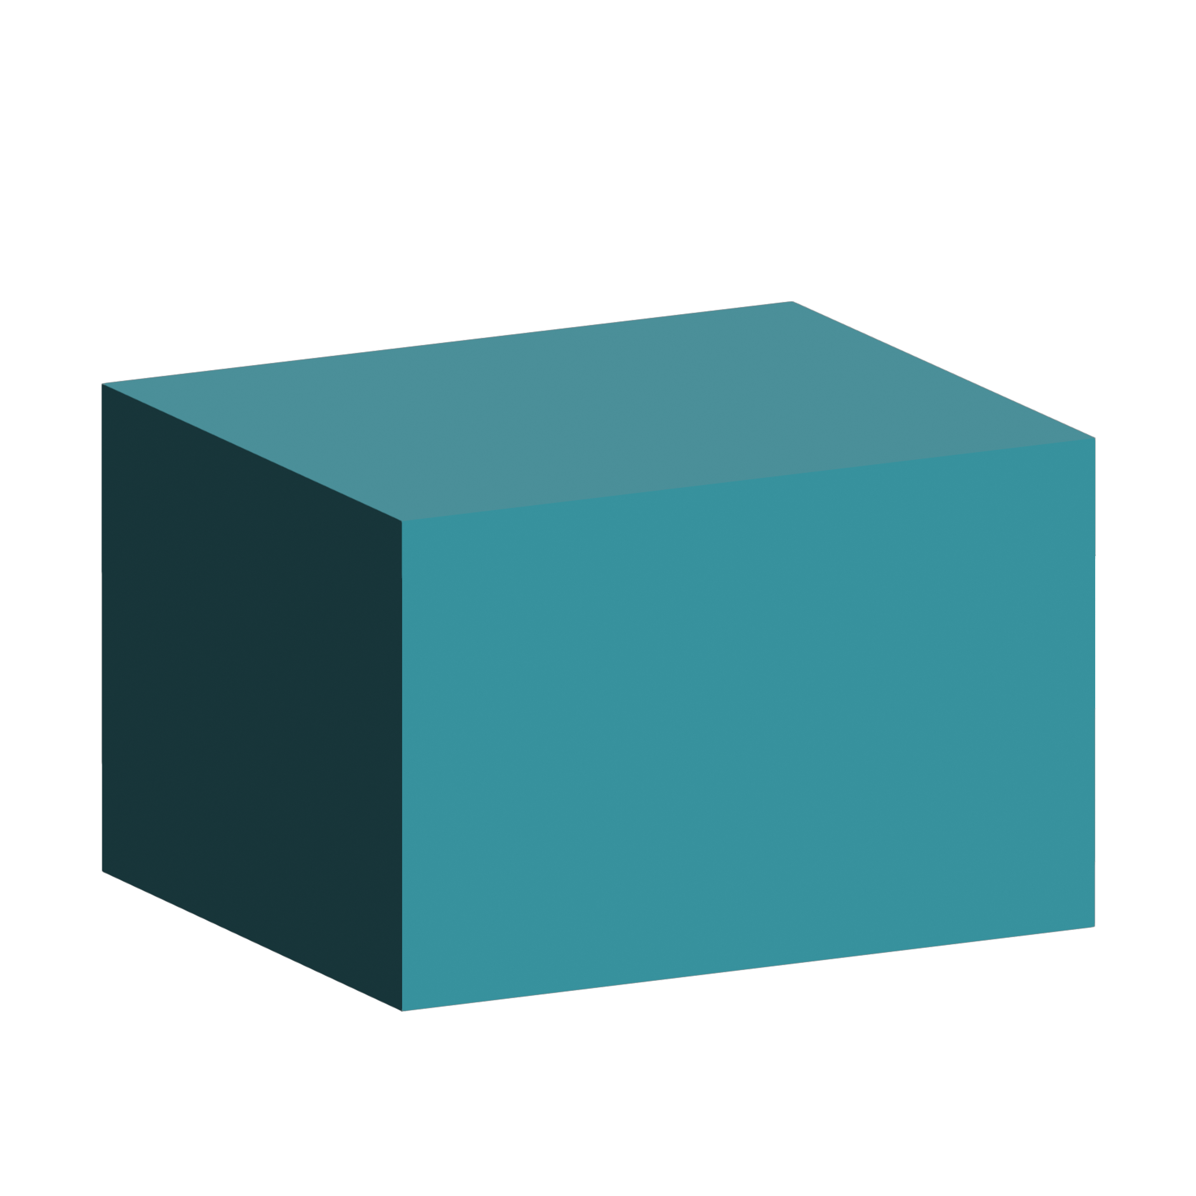
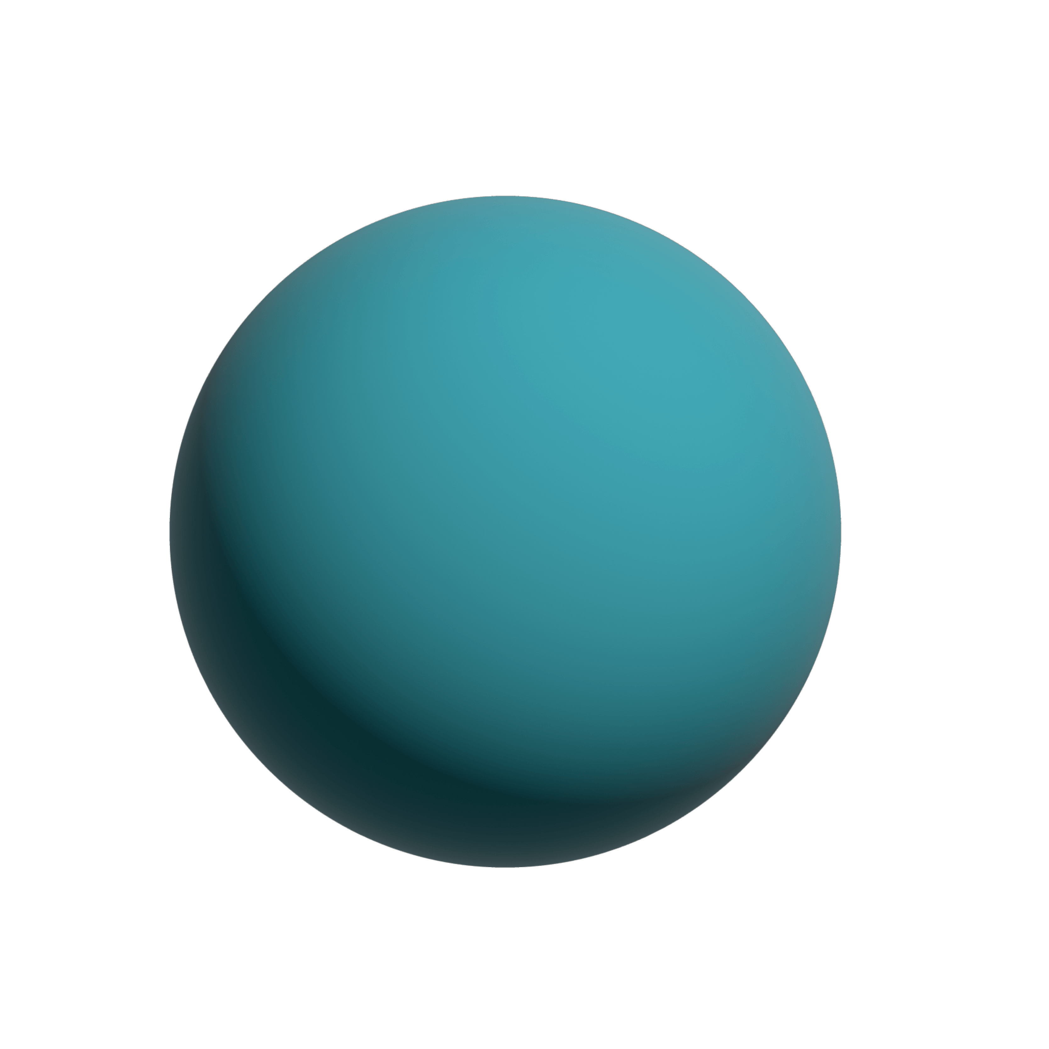
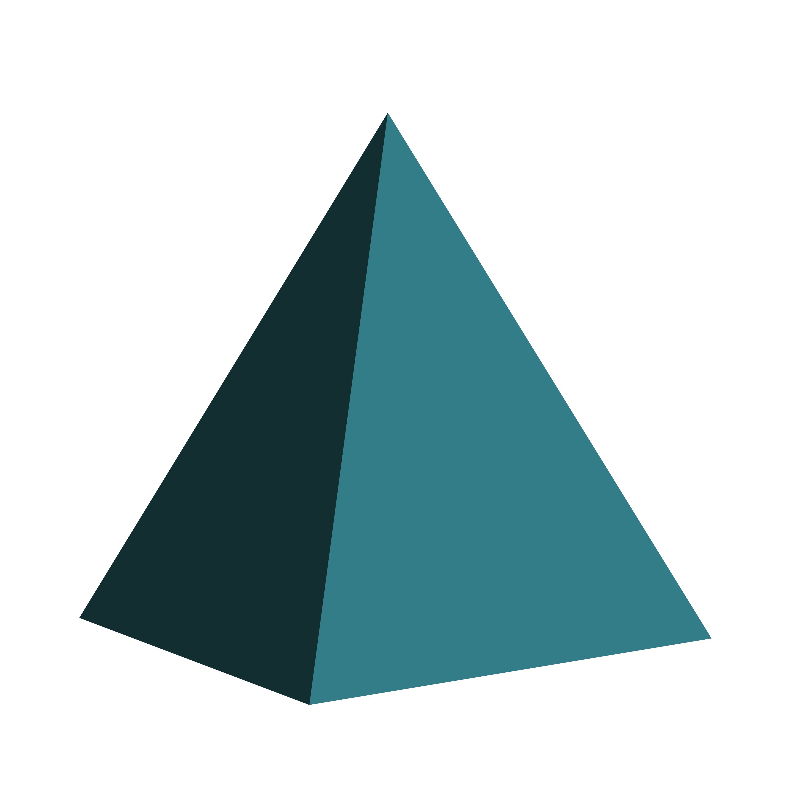
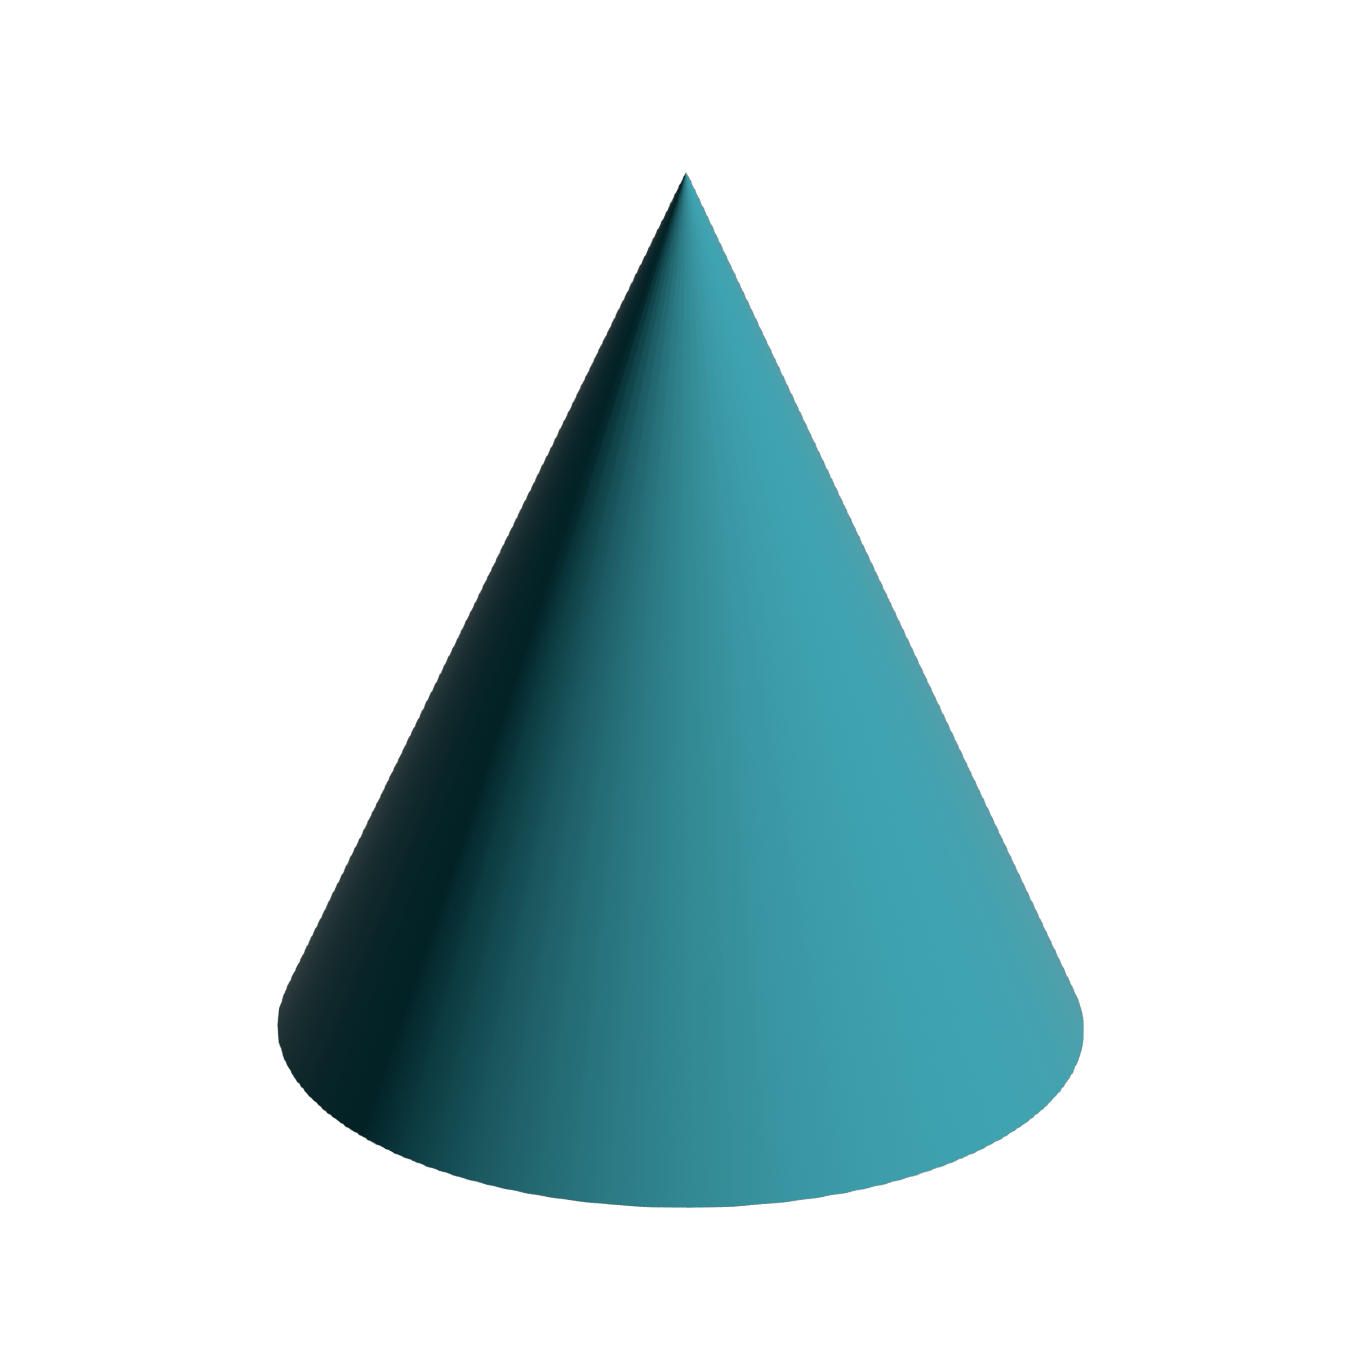
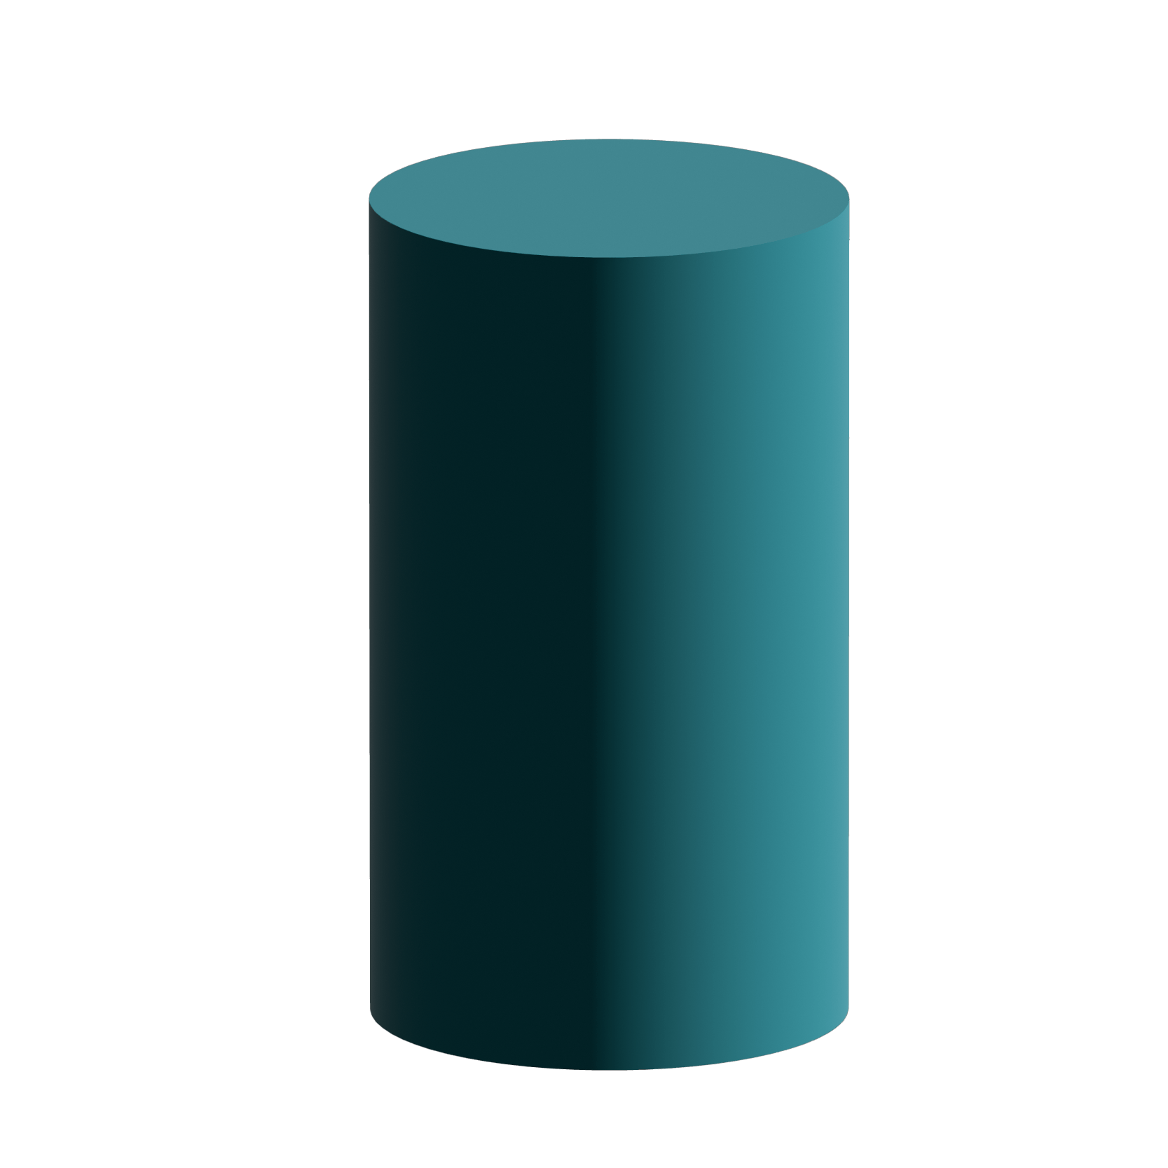
Körper
مجسمات [mujasmat]
der Würfel
der Quader
die Kugel
مكعب
[mukaab]
مربع
[murabaa]
كروي
[kraui]
die Pyramide
der Kegel
der Zylinder
هرم
[harm]
مخروط
[makhrut]
نة
[istiwane]

Slide 2
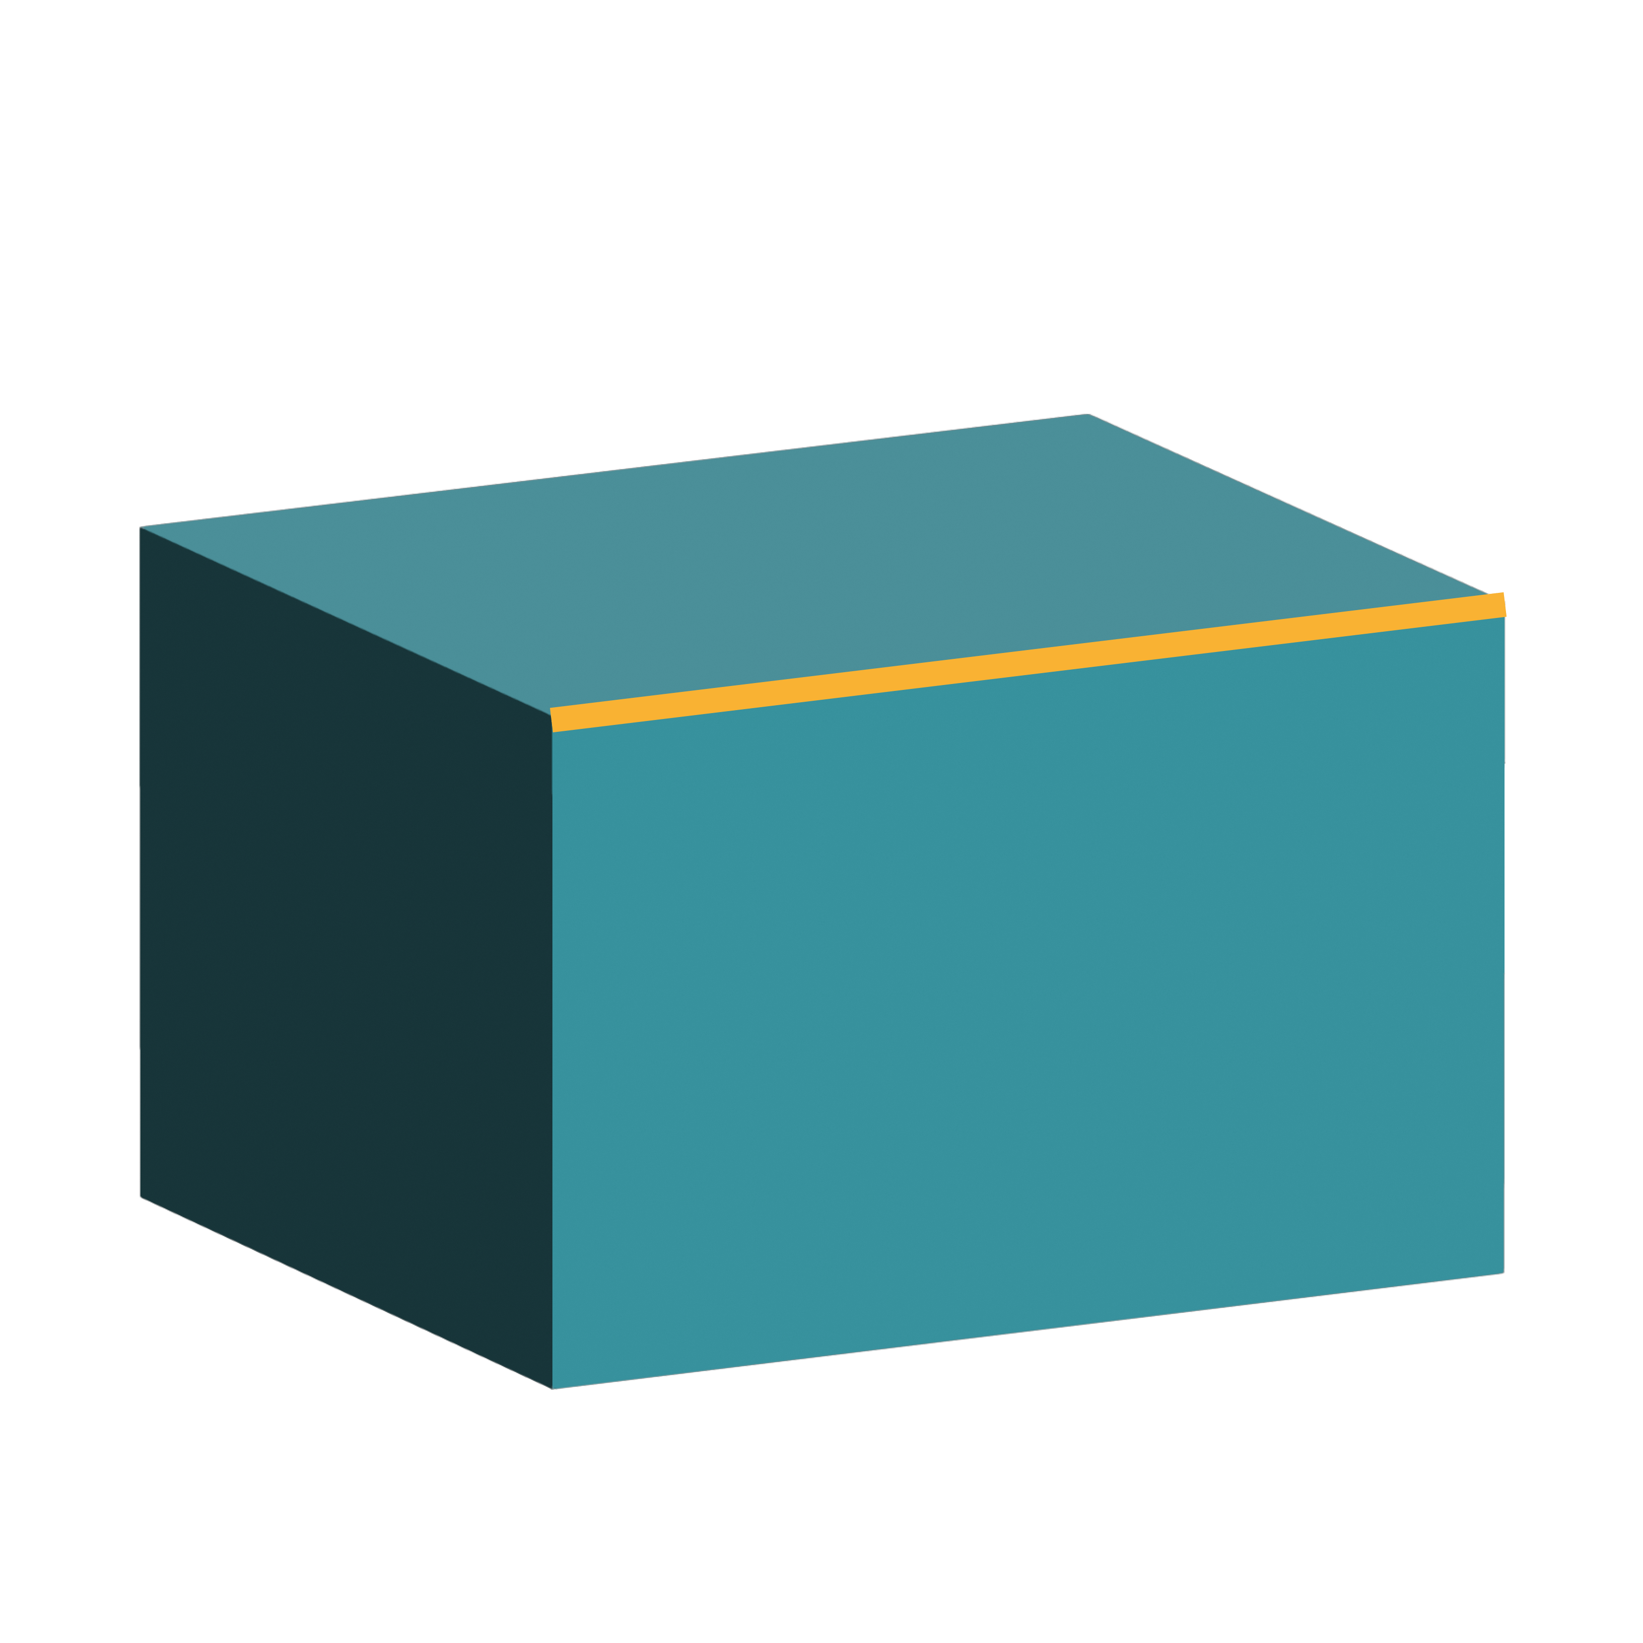

Körper
مجسمات [mujasmat]
die Ecke
die Fläche
die Kante
زاوية
[zawia]
مساحة
[masaha]
ضلع
[dlaa]

Slide 3
Körper
مجسمات [mujasmat]
der Würfel
مكعب
[mukaab]

Slide 4
Körper
مجسمات [mujasmat]
der Quader
مربع
[murabaa]

Slide 5
Körper
مجسمات [mujasmat]
die Kugel
كروي
[kraui]

Slide 6
Körper
مجسمات [mujasmat]
die Pyramide
هرم
[harm]

Slide 7
Körper
مجسمات [mujasmat]
der Kegel
مخروط
[makhrut]

Slide 8
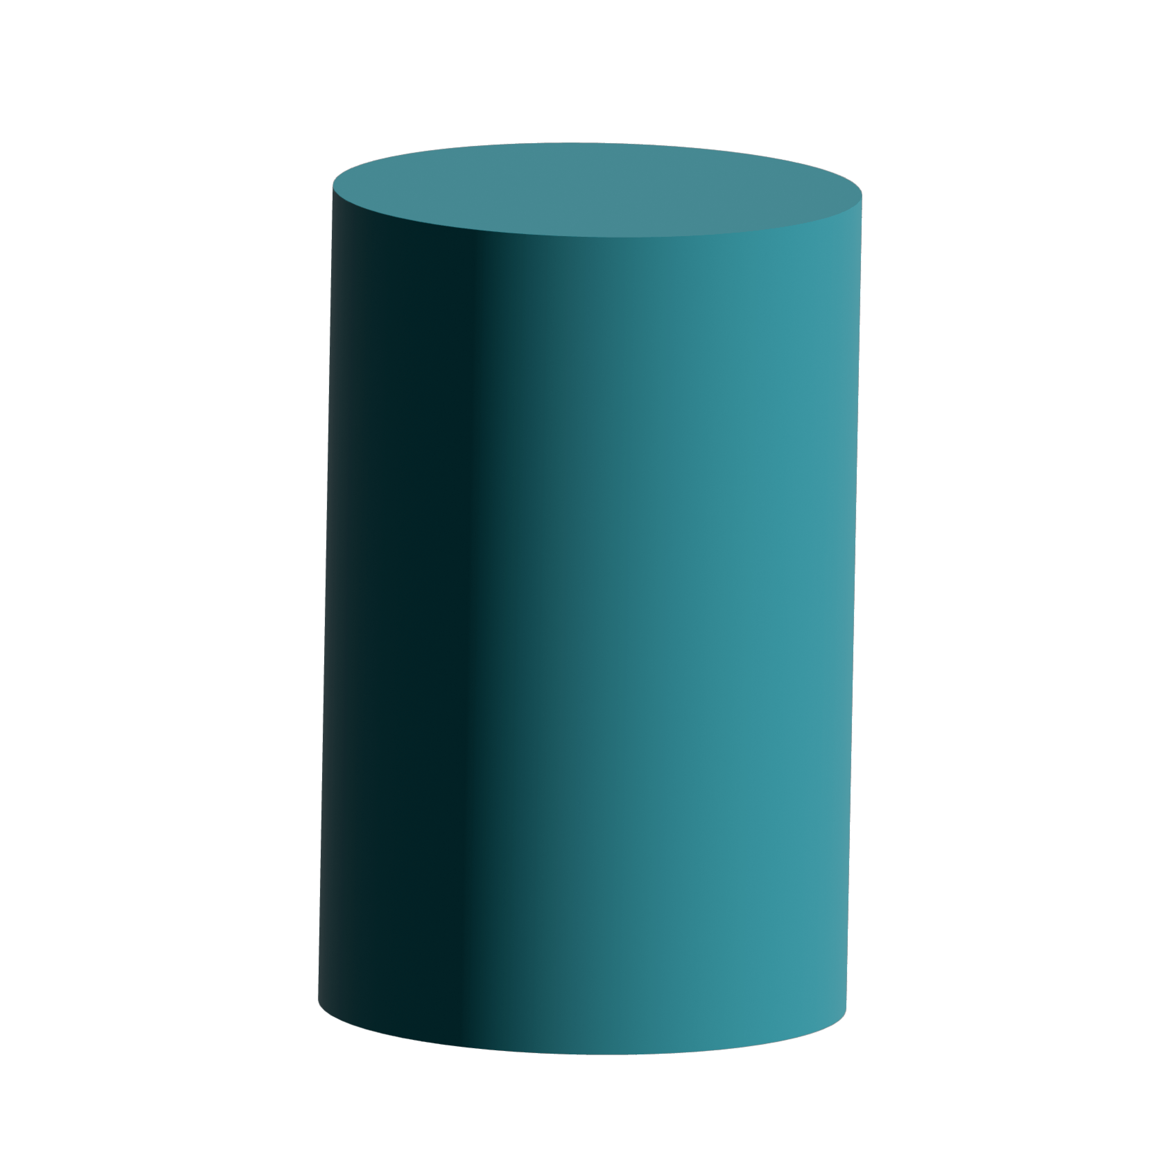
Körper
مجسمات [mujasmat]
der Zylinder
اسطوانة
[istiwane]

Slide 9
Körper
مجسمات [mujasmat]
die Ecke
زاوية
[zawia]

Slide 10
Körper
مجسمات [mujasmat]
Die Fläche
مساحة
[masaha]

Slide 11
Körper
مجسمات [mujasmat]
die Kante
زاوية
[dlaa]

